Slide 1
DATA STRUCTURES 資料結構
Chia-Wei Lee 李佳衛
cwlee@utaipei.edu.tw
Department of Computer Science
University of Taipei

Slide 2
紅黑樹 Red-Black Tree (1/3)
2-3-4樹的二元樹表示法
每個節點有2個指標：紅指標及黑指標
2-3-4樹轉換成紅黑樹原則
一個2-node轉成1個紅黑樹節點，2個指標均為黑
一個3-node轉成2個紅黑樹節點，以1個紅指標連接1個節點
一個4-node轉成3個紅黑樹節點，中間節點以2個紅指標連接另2個節點
12
12
16
12
16
22
12
12
16
16
16
12
12
22

Slide 3
紅黑樹 Red-Black Tree (2/3)
40
16
28
47
4
9
12
24
27
30
42
49
69
82
40
16
47
9
28
42
69
4
12
24
30
49
82
27

Slide 4
紅黑樹 Red-Black Tree (3/3)
為二元搜尋樹
從樹根到樹葉的路徑上，黑指標數一樣多
黑指標為原來2-3-4樹的邊，而2-3-4樹的樹葉在同一階
從樹根到樹葉的路徑上，不會有連續的紅指標
40
16
47
9
28
42
69
4
12
24
30
49
82
27

Slide 5
霍夫曼樹Huffman Tree (1/11)
內部路徑長 internal path length
樹根至每個內部節點的路徑長度總和
外部路徑長 external path length
樹根至每個外部節點的路徑長度總和
加權(weight)外部路徑長
每個外部節點均賦予一個數值(加權)
WE: 樹根至每個外部節點的路徑長度 × 該節點的加權 之總和
路徑長
A
0
B
C
1
A
B
C
D
內部路徑長 = 0 + 1 + 1 +2 = 4
D
E
8
F
7
2
E
F
G
G
9
3
外部路徑長 = 2 + 2 + 3 = 7
E
F
G
WE = 2 × 8 + 2 × 7 + 3 × 9 = 57

Slide 6
霍夫曼樹Huffman Tree (2/11)
WE最小的二元樹稱為Huffman樹(最佳二元樹)
0
0
0
C
1
A
1
B
1
9
8
7
A
B
2
B
C
2
A
C
2
8
7
7
9
8
9
A
B
C
WE₁ = 2 × 8 + 2 × 7 + 1 × 9 = 39
A
B
C
WE₂ = 1 × 8 + 2 × 7 + 2 × 9 = 40
A
B
C
WE₃ = 2 × 8 + 1 × 7 + 2 × 9 = 41

Slide 7
霍夫曼樹Huffman Tree (3/11)
開始
將樹葉依照加權由小至大排列
串列只有1個元素？
是
否
從串列取出加權最小的2個子樹生成新子樹，加權為2個子樹之加權和
將新子樹樹根插入串列適當位置，使串列仍然維持由小到大
結束

Slide 8
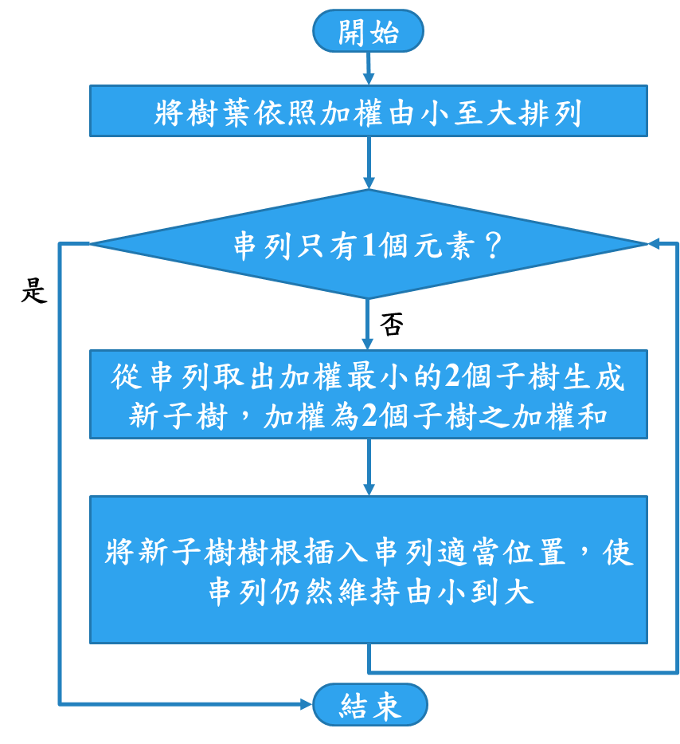
霍夫曼樹Huffman Tree (4/11)
假設有6個樹葉A, B, C, D, E, F，加權分別為15, 8, 30, 27, 5, 15。
13
G
E
B
A
F
D
C
5
8
15
15
27
30

Slide 9
霍夫曼樹Huffman Tree (5/11)
假設有6個樹葉A, B, C, D, E, F，加權分別為15, 8, 30, 27, 5, 15。
28
H
13
G
A
F
D
C
15
15
27
30
E
B
5
8

Slide 10
霍夫曼樹Huffman Tree (6/11)
假設有6個樹葉A, B, C, D, E, F，加權分別為15, 8, 30, 27, 5, 15。
42
I
F
D
28
H
C
15
27
30
13
G
A
15
E
B
5
8

Slide 11
霍夫曼樹Huffman Tree (7/11)
假設有6個樹葉A, B, C, D, E, F，加權分別為15, 8, 30, 27, 5, 15。
58
J
28
H
C
42
I
30
13
G
A
F
D
15
15
27
E
B
5
8

Slide 12
霍夫曼樹Huffman Tree (8/11)
假設有6個樹葉A, B, C, D, E, F，加權分別為15, 8, 30, 27, 5, 15。
100
K
42
I
58
J
F
D
28
H
C
15
27
30
13
G
A
15
E
B
5
8

Slide 13
霍夫曼樹Huffman Tree (9/11)
資料的壓縮與編碼
用二進制數字來表示文章
編碼後的密文越短越好
假設加權為字母出現的百分比
0
1
0
1
0
1
F
D
C
15
27
30
A的編碼 = 101
B的編碼 = 1001
C的編碼 = 11
D的編碼 = 01
E的編碼 = 1000
F的編碼 = 00
0
1
A
0
1
15
E
B
5
8

Slide 14
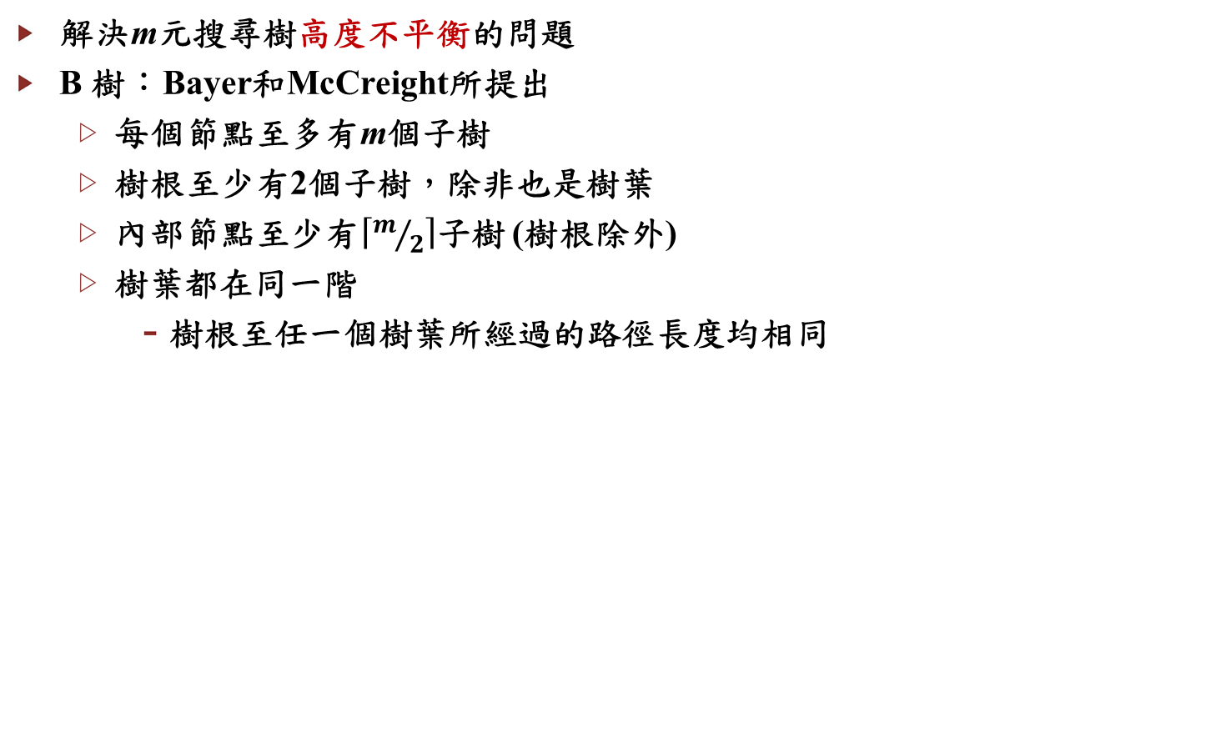
霍夫曼樹Huffman Tree (10/11)
假設文章的字母數為1000
A出現的次數 = 1000 × 15% = 150
B出現的次數 = 1000 × 8% = 80
C出現的次數 = 1000 × 30% = 300
D出現的次數 = 1000 × 27% = 270
E出現的次數 = 1000 × 5% = 50
F出現的次數 = 1000 × 15% = 150
未經過編碼，需要3個位元來表示這6個字母。
共需要1000 × 3 = 3000 個位元
A的編碼 = 101 (3個位元)
B的編碼 = 1001 (4個位元)
C的編碼 = 11 (2個位元)
D的編碼 = 01 (2個位元)
E的編碼 = 1000 (4個位元)
F的編碼 = 00 (2個位元)
150 × 3 + 80 × 4 + 300 × 2
+ 270 × 2 + 50 × 4 + 150 × 2
= 2410
壓縮率
$$\left(1−\frac{2410}{3000}\right)×100\% ≈20\%$$

Slide 15
霍夫曼樹Huffman Tree (11/11)
解碼 01100010100
從樹根出發，直到碰到樹葉
完成一個字母解碼
0
1
0
1
0
1
F
D
C
0
1
1
0
0
0
1
0
1
0
0
15
27
30
0
1
D
E
A
F
A
0
1
15
E
B
5
8

